Slide 1
Cover Page Header
Cover Page Header
阿菲金安装验收标准
14. 奶量计安装
@阿菲金技术部

Slide 2
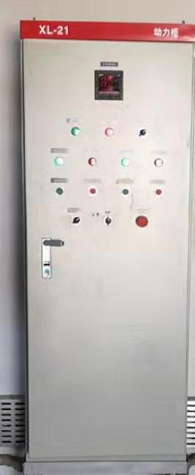
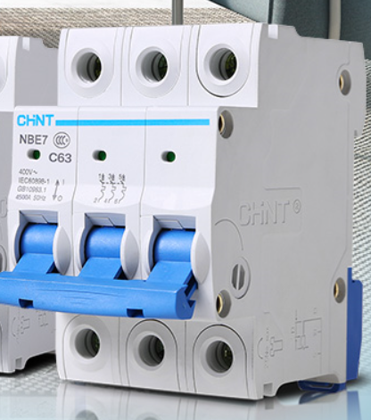
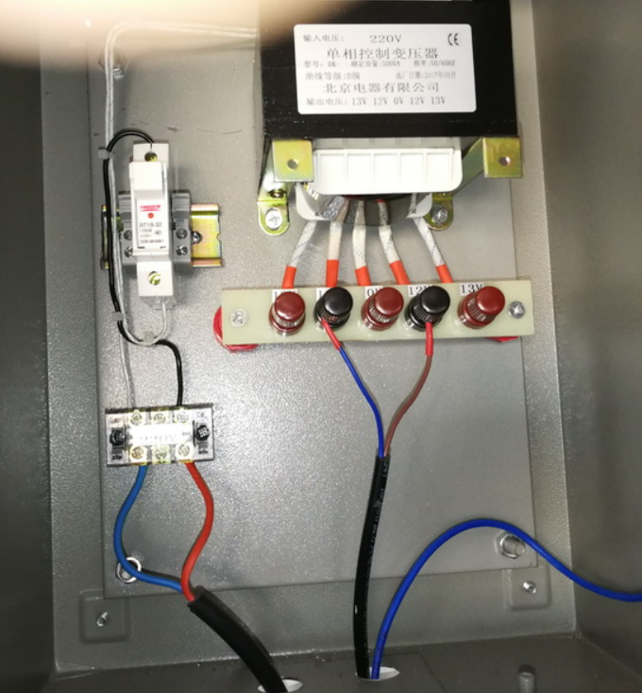
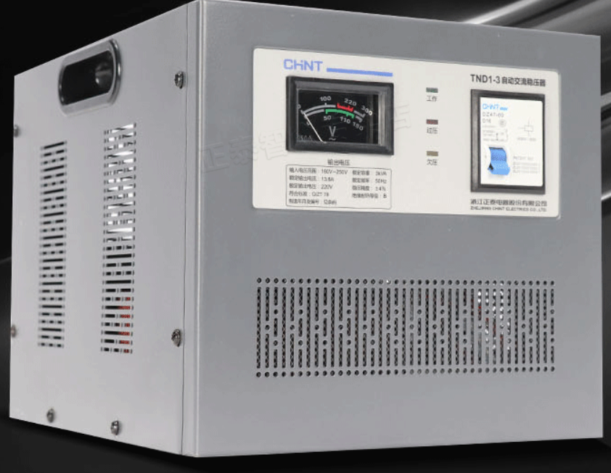
阿菲金安装验收标准——14. 奶量计安装
14.1 MPC系统，独立断路保护+前端稳压
标准
电路连接方式
奶厅总配电柜 →MPC独立断路保护器→稳压器→变压器→MPC
Notes:
General content slide:
1 header (fonts: small caps)
Text –
Level 1 bullet – blue
Level 2 bullet – grey, do not decrease font in level 2 bullet

Slide 3
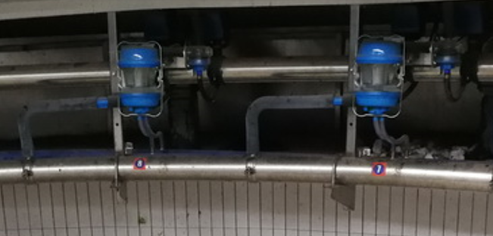
阿菲金安装验收标准——14. 奶量计安装
14.2 奶量计安装垂直
标准
奶量计支架必须调至水平（支架平面平行于地面）。
计量器安装后垂直于地面。
如计量器不垂直，将影响计量精度。
Notes:
General content slide:
1 header (fonts: small caps)
Text –
Level 1 bullet – blue
Level 2 bullet – grey, do not decrease font in level 2 bullet

Slide 4
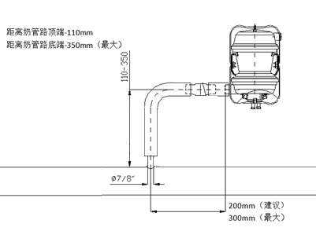
阿菲金安装验收标准——14. 奶量计安装
14.3 奶量计与奶管间距符合要求
标准
如图：
计量器出口距离奶管入口水平位置200-300mm，建议200mm。
计量器出口距离奶管入口垂直位置200-300mm，建议200mm。
奶管
Notes:
General content slide:
1 header (fonts: small caps)
Text –
Level 1 bullet – blue
Level 2 bullet – grey, do not decrease font in level 2 bullet

Slide 5
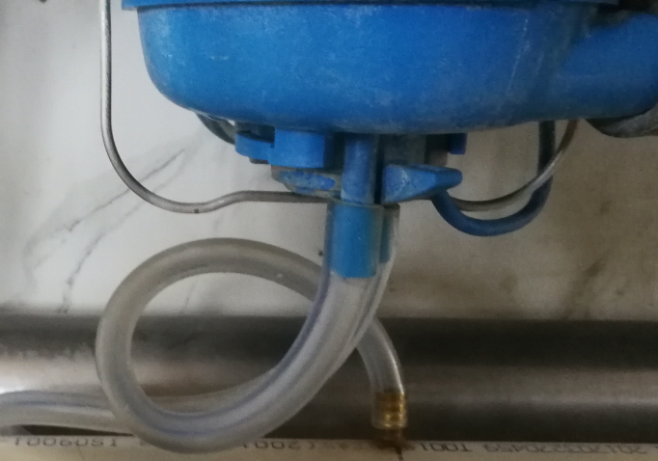
阿菲金安装验收标准——14. 奶量计安装
14.4 奶量计电磁阀过滤空气管接头为螺纹接头
14.5 奶量计电磁阀真空管接头为螺纹接头
标准
如图：
Notes:
General content slide:
1 header (fonts: small caps)
Text –
Level 1 bullet – blue
Level 2 bullet – grey, do not decrease font in level 2 bullet

Slide 6
阿菲金安装验收标准——14. 奶量计安装
14.6 奶量计出口L型弯管有正向坡度
14.7 奶量计排奶L型弯管采用阿菲金原装配件
标准
如图：
2-5%坡度
必须从阿菲金采购
PN：4098086
Notes:
General content slide:
1 header (fonts: small caps)
Text –
Level 1 bullet – blue
Level 2 bullet – grey, do not decrease font in level 2 bullet

Slide 7
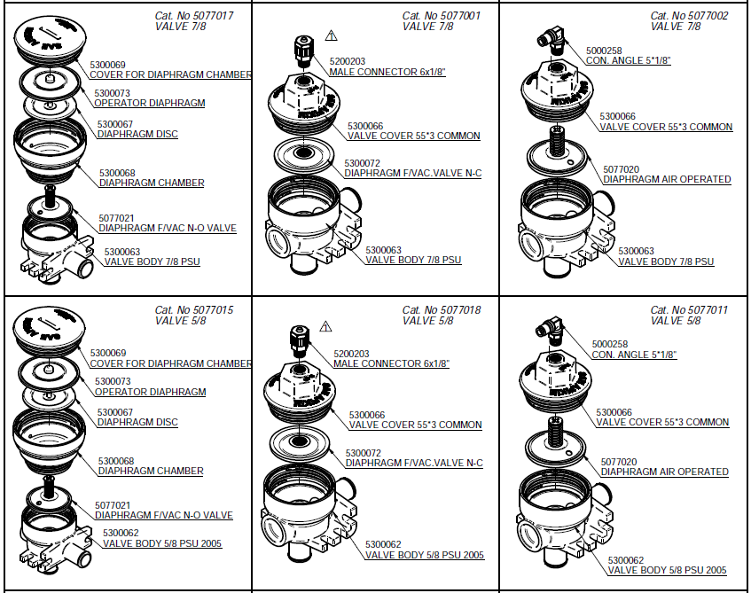
阿菲金安装验收标准——14. 奶量计安装
14.8 真空关闭阀采用阿菲金原装配件
标准
如图：
必须从阿菲金采购
Notes:
General content slide:
1 header (fonts: small caps)
Text –
Level 1 bullet – blue
Level 2 bullet – grey, do not decrease font in level 2 bullet

Slide 8
阿菲金安装验收标准——14. 奶量计安装
14.9 初次安装奶量计进行矫正（方法见说明书）
标准
参见MPC2018培训文件B06
Notes:
General content slide:
1 header (fonts: small caps)
Text –
Level 1 bullet – blue
Level 2 bullet – grey, do not decrease font in level 2 bullet

Slide 9
阿菲金安装验收标准——14. 奶量计安装
14.10 奶杯组进气量测量， 测量结果写入备注项
标准
参见MPC2018培训文件B07
Notes:
General content slide:
1 header (fonts: small caps)
Text –
Level 1 bullet – blue
Level 2 bullet – grey, do not decrease font in level 2 bullet

Slide 10
阿菲金安装验收标准——14. 奶量计安装
14.11 奶量计电磁阀真空管长度合适 （<50cm)
14.12 奶量计电磁阀过滤空气管长度<50cm
标准
如图
奶量计电磁阀真空管长度<50cm
Notes:
General content slide:
1 header (fonts: small caps)
Text –
Level 1 bullet – blue
Level 2 bullet – grey, do not decrease font in level 2 bullet

Slide 11
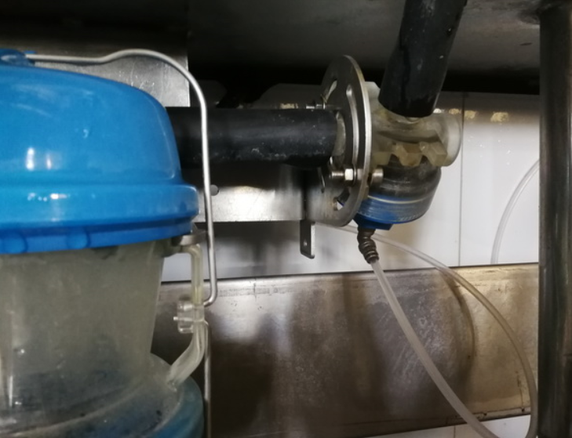
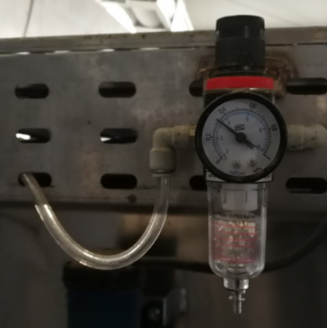
阿菲金安装验收标准——14. 奶量计安装
14.13 奶量计入口牛奶截止阀空气压力（3.5Bar）
奶量计入口牛奶截止阀
空气压力（3.5Bar）
标准
如图：
Notes:
General content slide:
1 header (fonts: small caps)
Text –
Level 1 bullet – blue
Level 2 bullet – grey, do not decrease font in level 2 bullet

Slide 12
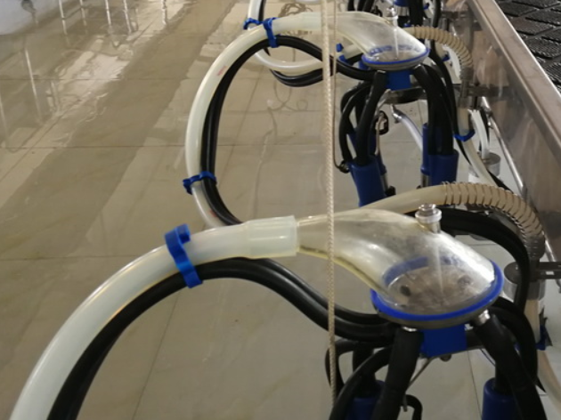
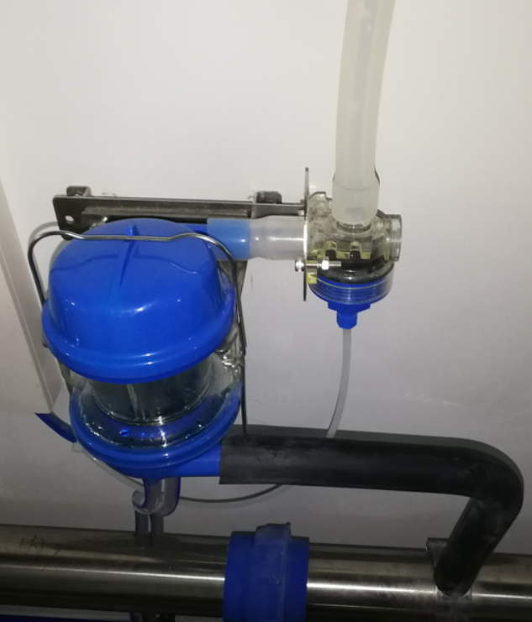
阿菲金安装验收标准——14. 奶量计安装
14.14 奶量计进出口为19mm, (该项为加分项）
标准
如图：采用19mm大口径出口集乳器，配备19mm关闭阀
19mm关闭阀
19mm大口径集乳器
Notes:
General content slide:
1 header (fonts: small caps)
Text –
Level 1 bullet – blue
Level 2 bullet – grey, do not decrease font in level 2 bullet

Slide 13
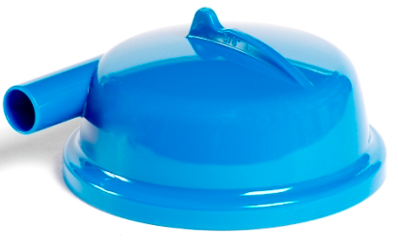
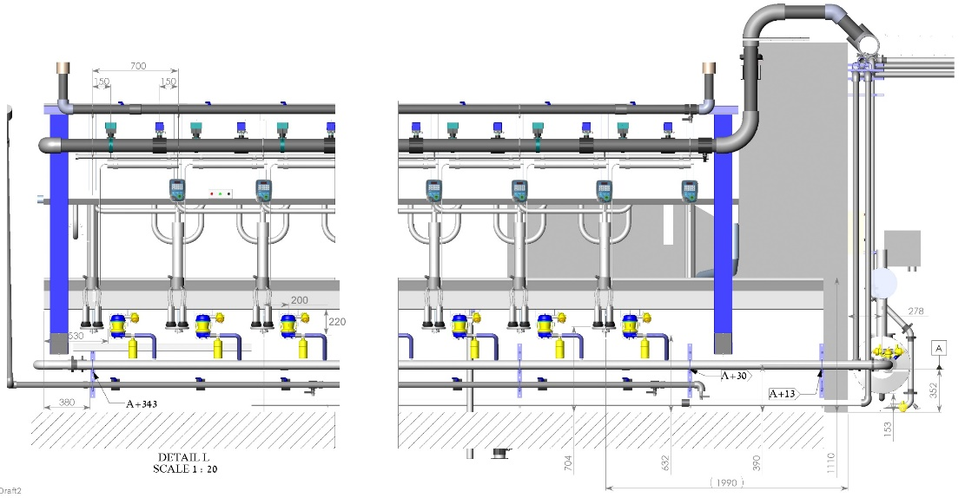
阿菲金安装验收标准——14. 奶量计安装
14.15 坑道两侧，奶量计采用镜像的上盖
标准
如图：
计量器上盖（右侧）
PN：4098037
计量器上盖（左侧）
PN：4098091
Notes:
General content slide:
1 header (fonts: small caps)
Text –
Level 1 bullet – blue
Level 2 bullet – grey, do not decrease font in level 2 bullet

Slide 14
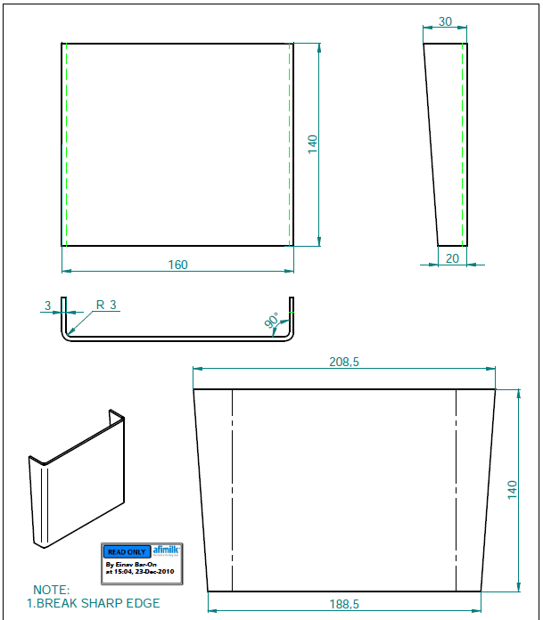
阿菲金安装验收标准——14. 奶量计安装
14.16 计量器安装支架尺寸符合阿菲金尺寸标准
标准
如图：
Notes:
General content slide:
1 header (fonts: small caps)
Text –
Level 1 bullet – blue
Level 2 bullet – grey, do not decrease font in level 2 bullet

Slide 15
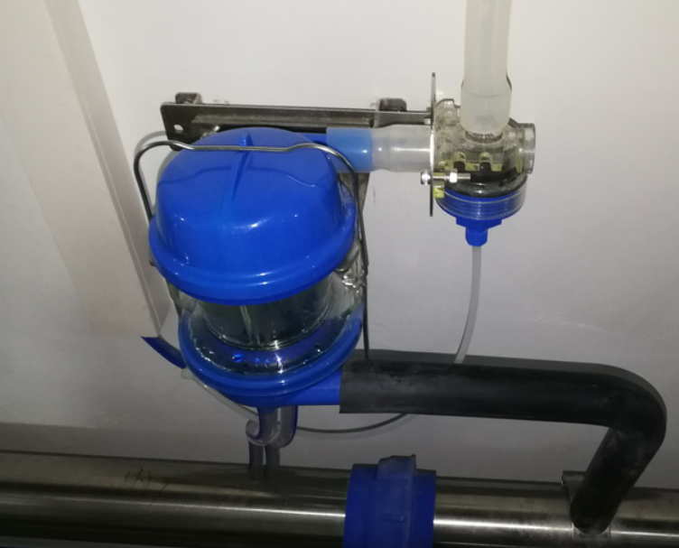
阿菲金安装验收标准——14. 奶量计安装
14.17 真空关闭阀安装支架尺寸符合标准
(与计量器上盖装配合适：关闭阀与上盖入口同心，距离不超过5mm）
标准
如图：
计量器上盖入口
与关闭阀出口同心
Notes:
General content slide:
1 header (fonts: small caps)
Text –
Level 1 bullet – blue
Level 2 bullet – grey, do not decrease font in level 2 bullet

Slide 16
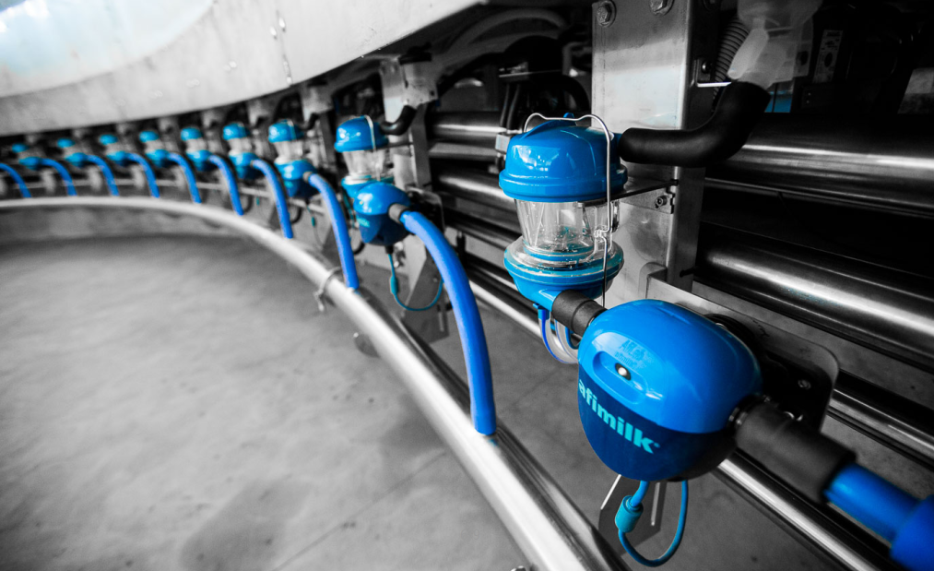
Thanks!
阿菲金微信公众号

